Slide 1
Мағыстау облысы
Жаңаөзен қаласы
№14 орта мектептің
биология пәні мұғалімі
Жолдасбаева Зауре Конакбаевна

Slide 2
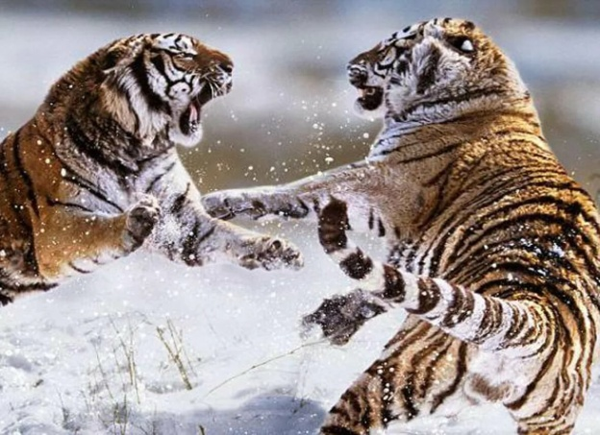
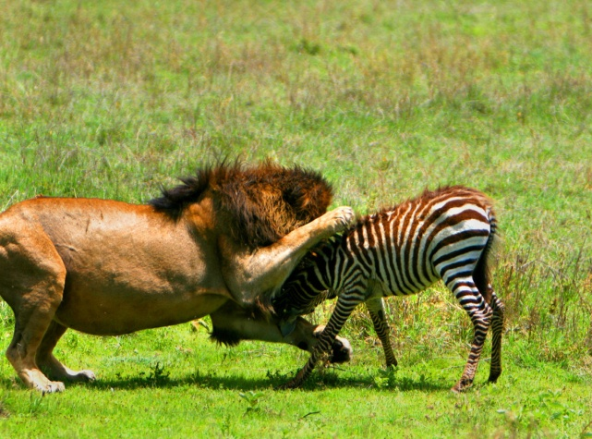
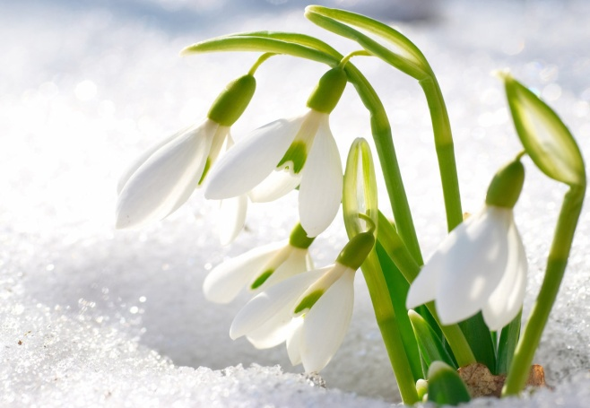
Сабақтың тақырыбы:
Тіршілік үшін күрес: түрішілік, түраралық, абиотикалық күрес.

Slide 3
Сабақтың мақсаты:
Ағзалардың бейімделуіндегі табиғи сұрыпталудың рөлін сипаттау.

Slide 4
Ч.Дарвин тіршілік үшін күрес бір-бірін жоққа шығаратын екі себеп салдары болып табылады деп есептеді:
1)тірі ағзалардың шексіз көбею қабілеті;
2)табиғат ресурстарының шектеусіздігі.

Slide 5
“Күрес” деп даралардың біреуін ығыстырып шығаруға апарып соғатын тікелей емес соқтығысуы.Бұл-тірі ағзалардың өзара көмегі,енжар бәсекелестігі,симбиоздық қарым-қатынастың барлық спектрінен тұратын күрделі бүкіл қарым-қатынасының кешені.Дәстүрлі түрде тіршілік үшін күресті үш:

Slide 6
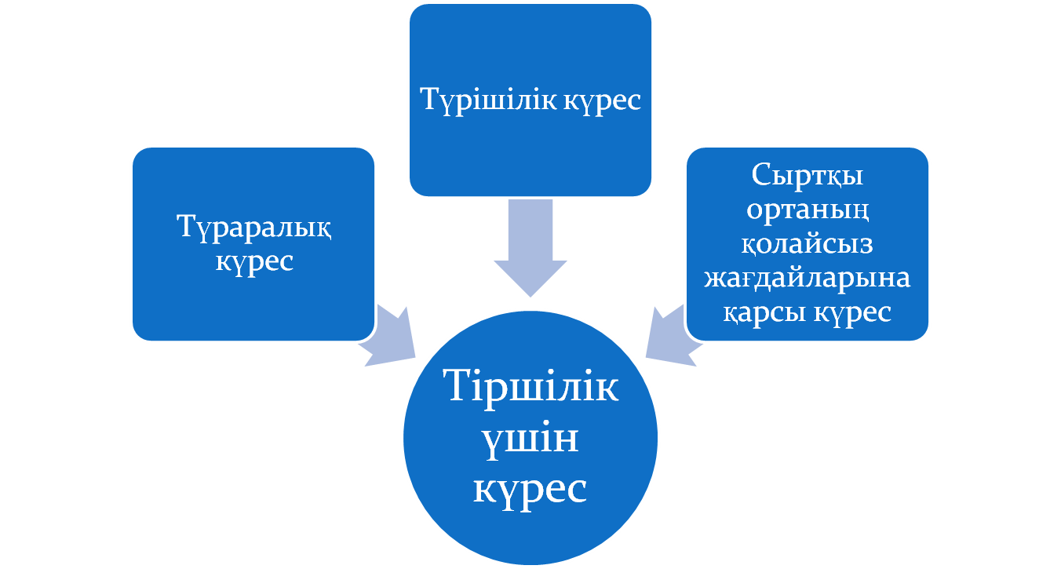

Slide 7
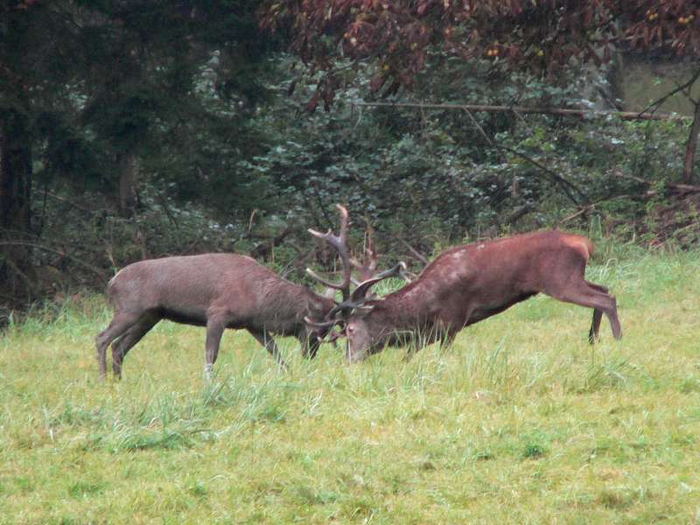
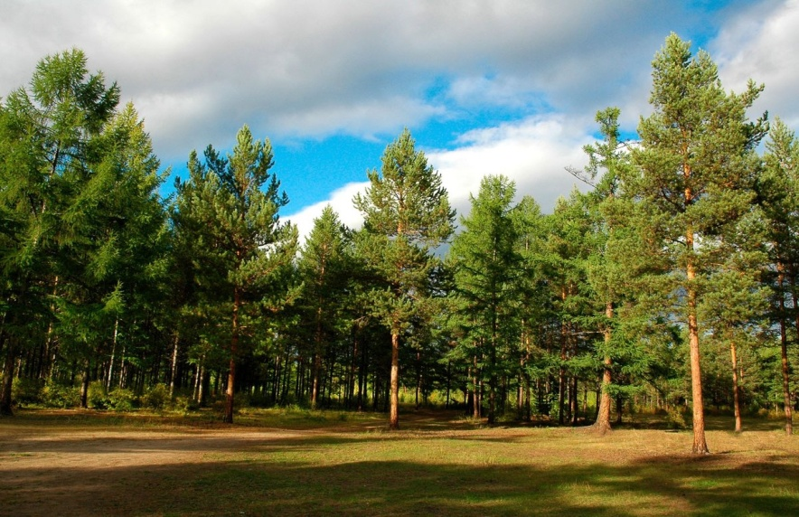
1.Түрішілік күрес бір түр дараларының арасында жүреді.Осындай күрес түріне бұғылардың күйойнағын және бір түр өсімдіктердің қарағай немесе шырша орманында жарық үшін бәсекелестігін мысалға келтіруге болады.

Slide 8
Түрішілік күрес –өте күрделі күрес,себебі осы күрес барысында көп даралар тіршілігін жояды.Көптеген сүтқоректілерде ол туғанға дейін жүреді.Көпұрпақты аңдарда (тышқан,ит) бір ұяласта әдетте бірнеше баласы болады.Олардың салмағы мен мөлшері бірдей емес.Бұл эмбриондық деңгейде (туған ағалары мен әпкелері) плацента арқылы ана ағзасынан түскен қоректік заттар үшін бәсекелесетінін дәлелдейді. Қоректік заттар тез тиетін әрі тез дамитын ұрпағы едәуірсау және күшті болып тууға мүмкіндігі бар.Туған соң бәсекелестік үдерісі күшейеді.Мысалы,бір ұядағы балапандар “ата-анасы” әкелген қорек үшін бәсекелеседі.

Slide 9
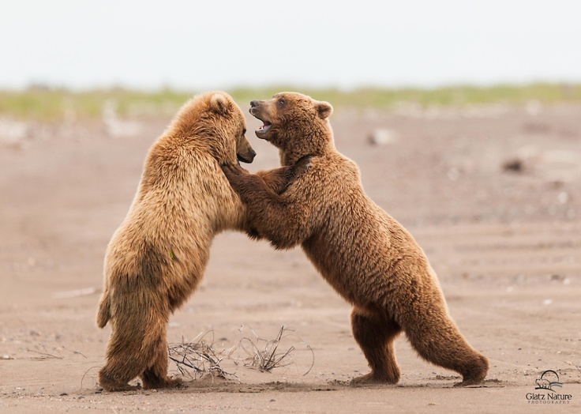
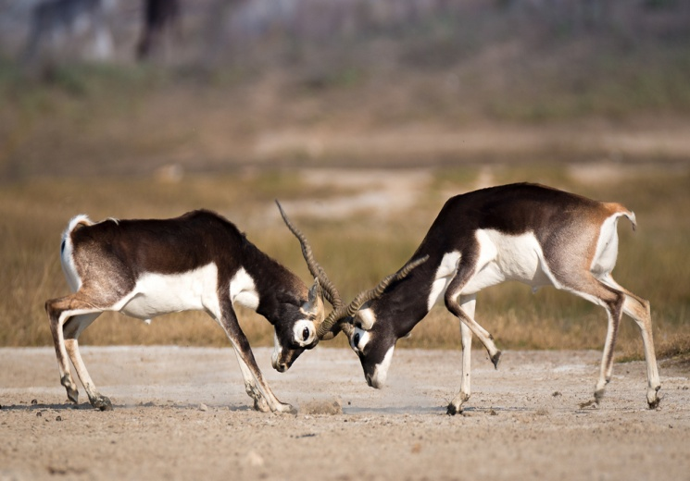
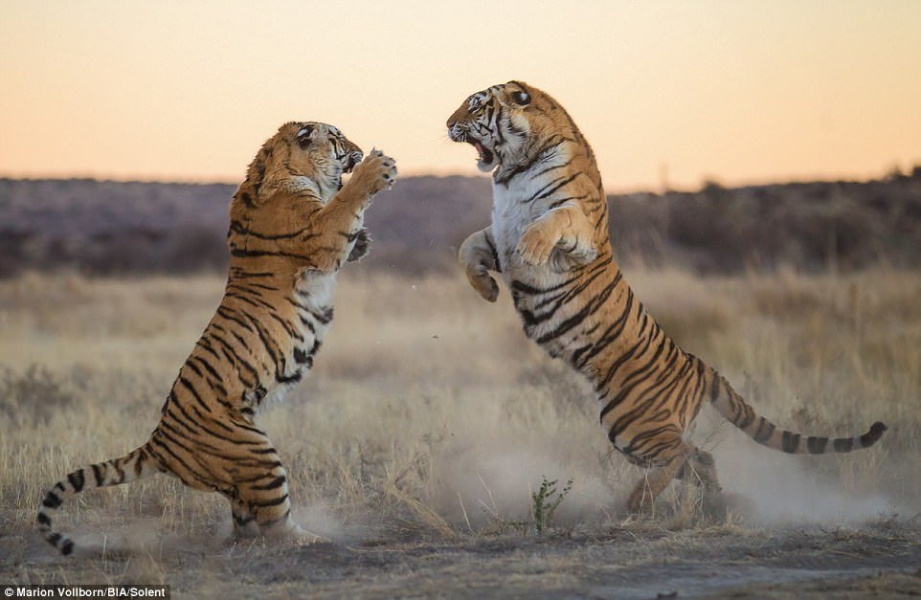
Тіршілігі жойылған ұрпақ саны дара саны ең көп ұяласта байқалады.Осындай жағдай жануарларда ғана емес,өсімдіктерде де байқалады.Демек,қатаң түрішілік күрес болады.бір аумақта бір түр неғұрлым көп болса,күрес пен өлім соғұрлым күшті жүреді.
Түрішілік күрес туралы айтқанда үш. Қорек, аналық, аумақ үшін бағытты атайды.

Slide 10
Түраралық күрес алуан түрлі даралар арасында жүреді.Жыртқыш-құрбан (қасқыр-қоян, мысық-тышқан) қарым-қатынасы жатады.Оған ұқсас жағдай қажет паразиттің иесімен қарым-қатынасы,жақын туыс түрлер,мысалы,саваннадағы киіктің алуан түрлері арасындағы бәсекелестік жатады.Өсімдіктер арасында бәсекелестіктің осындай түрі жүйелік тұрғыда алыс топтар (қайың мен қарағай) арасына айқын көрінеді.Шалғындықта өсетін даражарнақтылар мен қосжарнақтылар (жатаған бидайық пен беде) арасында күресті келтіруге болады.Олар қорек үшін ғана емес,аумақ үшін де бәсекелеседі.
Түрішілік және түраралық күресті тура және жанама деп бөлуге болады.Тура күрес кезінде даралар ашық соқтығысады.

Slide 11
Көптеген жануарлар (аюлар,арыстандар) аумақ үшін күресді.
Жанама күрес ашық соқтығысусыз жүреді.Жыл құстары осылай бәсекелеседі.Ұялайтын орын бос болмаса аларда ашық соқтығысу пайда болмауы да мүмкін.Қыстаудан ең ерте, тез оралған құстарға жақсы жер тиеді.Өсімдіктерден мысалы,желмен тозаңданатын өсімдіктер жеңіл тозаңды көбірек өндіреді де,өзінің тозаңы жеткіліксіз туыстарын ығыстырып шығарады.Жәндіктермен тозаңданған кезде тозаңдандырғыш-жәндіктер үшін ең еліктіргіш гүлдер артықшылыққа ие болады.

Slide 12
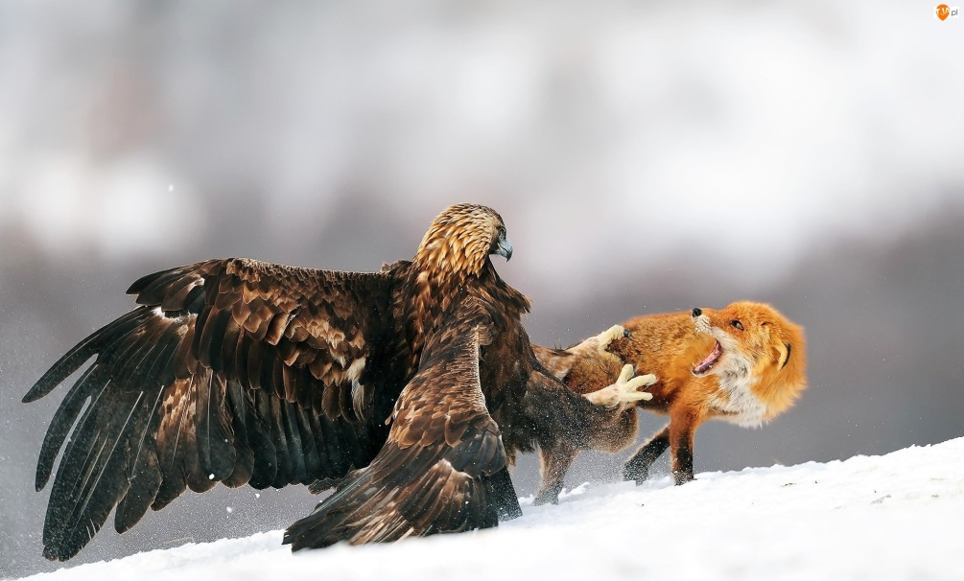
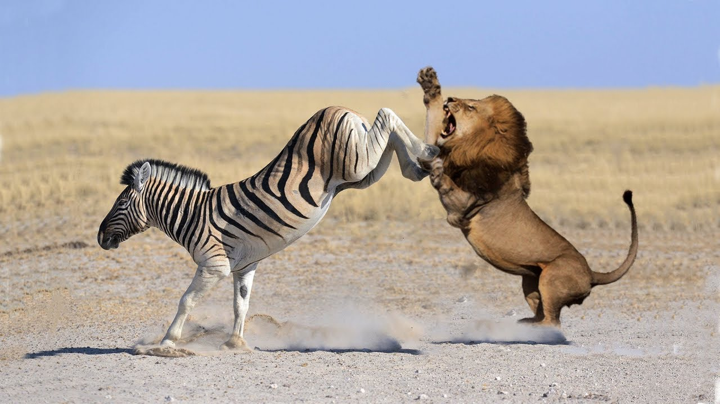
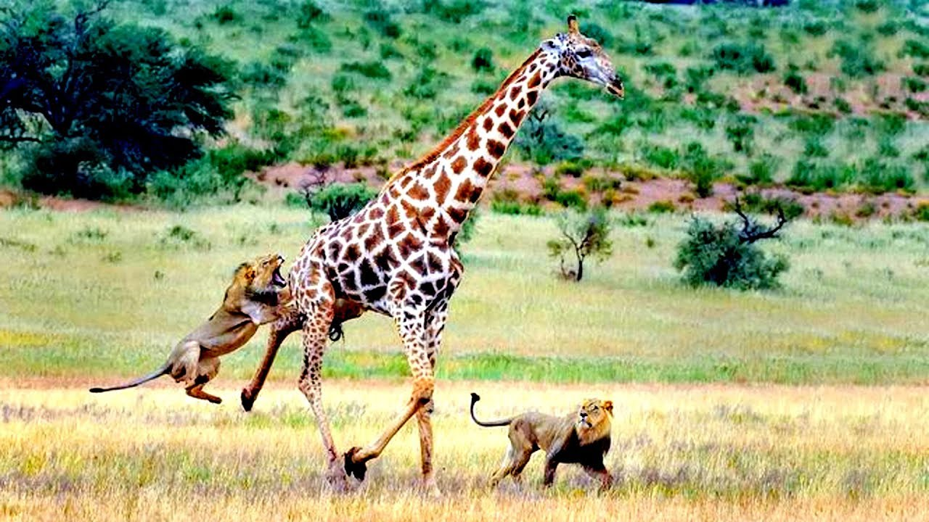
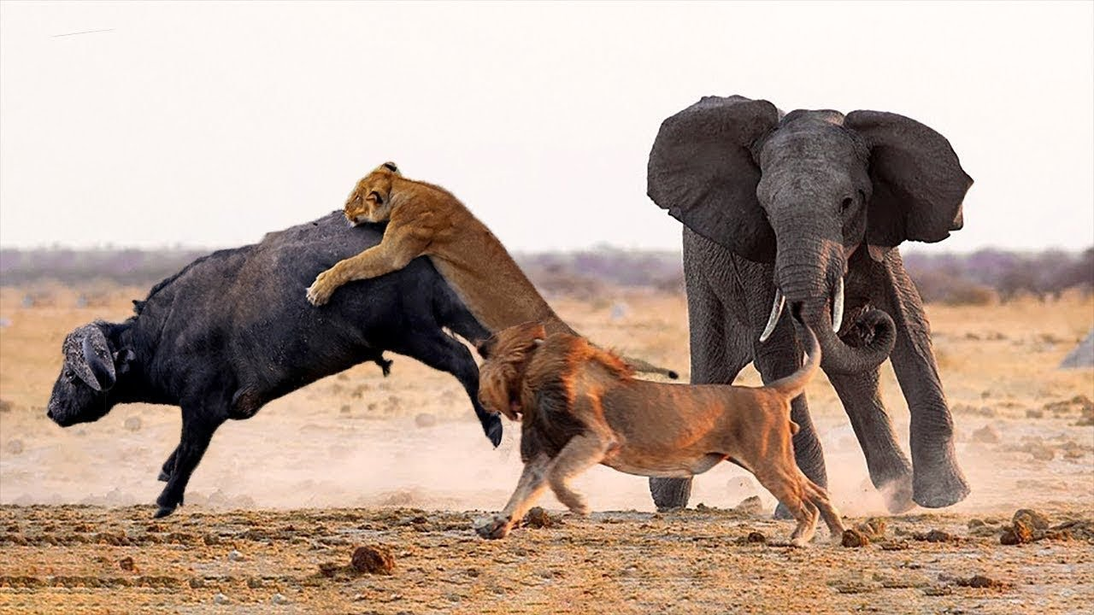
Түраралық күрес

Slide 13
Абиотикалық факторлармен күреске (жансыз табиғатпен) ағзалардың қоршаған ортамен барлық күрделі әрі алуан түрлі қарым-қатынасы жатады.Бүл табиғи апаттарға (су тасқыны, ерте көктемдегі үсік, ұзақ уақыт қар жауу,жанартау газдарының шығарылуы және т.б) тірі қалу үшін күрес,таулы ауданда тәуліктік температураның күрт ауысуына бейімделуі,маусымдық өзгеріске (жапырақтың түсуі,қысқы ұйқыға кету немесе түлеу) бейімделу,топырақтың тозуына немесе онда қандай да бір элементтің артық мөлшерде болуына,артық немесе жеткіліксіз ылғалға бейімделу және т.б

Slide 14
Осылай тіршілік үшін күрес барысында қоршаған орта жағдайына ең жақсы бейімделген даралар тірі қалып,ұрпақ қалдырады.Түрішілік күрес күшті жүреді,ал басқа екі түр оны күшейтеді.Кездейсоқ нәтижесінде жағымсыз белгілері бар барлық даралар жойылмайды.Олардың бір бөлігі сақталады да,бірнеше ұрпақ қалдырады.Тіршілік үшін күрес табиғи сұрыпталуға апарып соғады.

Slide 17
Сәйкестігін тап
Сұрақтары | Жауаптары
1.Түраралық күрес | а) бір түрге жататын даралар арасында жүреді
 | ә) әр түрге жататын даралар арасында жүреді
2.Түрішілік күрес | б) жыртқыштық жағдайындағы бәсекелестік
 | в) паразиттік жағдайындағы бәсекелестік
 | г) қорек, жарық, ылғал, орын үшін күрес
3.Қоршаған ортаның қолайсыз жағдайлары мен күрес | д) бір түрге жататын даралардың аталықтарының арасындағы күрес
 | е) қатты аяз, үсік шалу, су тасқыны
 | с) шөлді аймақта ылғалдың аз болуы

Slide 18
Назарларыңызға рахмет!

